Slide 1
Презентацию составила учитель истории и обществознания Мартьянова Н.В.
Деловая игра
«Государство и право»

Slide 2
конкурс «Государственная власть».
1 команда -
1.Президент РФ является:
главой государства
главой Правительства
главой Парламента
Верховным Главнокомандующим ВС РФ

Slide 3
2. Исполнительная власть принадлежит:
Совету Министров
кабинету Министров
Правительству РФ

Slide 4
3.Из каких двух палат состоит российский Парламент:
совет союза прокуратуры РФ
Совет Федерации
Совет национальностей
Государственная Дума

Slide 5
2 команда -
1. Парламентом России называется:
Совет Федерации
Федеральное Собрание
Государственная Дума
Верховный Совет

Slide 6
2.Суды в России:
принимают законы
проводят выборы в стране
вершат правосудие
являются единственным государственным органом, определяющим виновность или невиновность лица

Slide 7
3.Кто руководит централизованной системой органов, осуществляющих от имени РФ надзор за соблюдением Конституции РФ и исполнением законов, действующих на территории РФ:
Главный прокурор
Ведущий прокурор
Генеральный прокурор

Slide 8
Избирательная комиссия | А. | Право граждан РФ избирать в органы государственной власти и органы местного самоуправления;
Депутат | Б. | Избирательный округ, в котором избирается один депутат
Активное избирательное право | В. | Коллегиальный орган, формируемый в порядке и сроки, которые установлены законом, организующий и обеспечивающий подготовку и проведение выборов
Избиратель | Г. | Лицо, избранное избирателями соответствующего избирательного округа в представительный орган госвласти или в представительный орган муниципального образования на основе всеобщего равного и прямого избирательного права при тайном голосовании
Одномандатный избирательный округ | д. | Гражданин РФ, обладающий активным избирательным правом

Slide 9
Правительство РФ | А. | Лицо, выдвинутое в установленном настоящим Федеральным законом, иным законом порядке в качестве претендента на замещаемую посредством прямых выборов должность или на членство в органе (палате органа) государственной власти или органе местного самоуправления либо зарегистрированное соответствующей избирательной комиссией в качестве кандидата
Кандидат | Б. | Право граждан РФ быть избранными в органы государственной власти и органы местного самоуправления
Пассивное избирательное право | В. | Избирательный округ, в котором избираются несколько депутатов и в котором за каждого из них избиратели голосуют персонально
Многомандатный избирательный округ | Г. | Коллегиальный орган, возглавляющий единую систему исполнительной власти в РФ
Президент РФ | д. | Глава государства, который определяет основные направления внутренней и внешней политики государства.

Slide 10
1 команда
На основании статьи 87 УК РФ несовершеннолетними признаются лица, которым ко времени совершеннолетия исполнилось 16, но не исполнилось 20 лет. К несовершеннолетним, признанными виновными в совершении преступления, предусматривается одно уголовно- правовое воздействие- назначение наказания. Виды наказаний, назначаемые несовершеннолетним:
А) штраф, б) лишение права заниматься определенной деятельностью,
В) конфискация имущества, г) пожизненное лишение свободы,
Д) обязательные работы, е) исправительные работы, арест, з) лишение свободы на определенный срок

Slide 11
2 команда
Самой строгой мерой наказания для несовершеннолетних является смертная казнь. Если подросток совершил преступление, а не достиг возраста уголовной ответственности, его направляют в специализированный детский дом закрытого типа. Впервые в уголовном законодательстве в особую главу выделены преступления против несовершеннолетних. Вовлечение в совершение преступления, а тем более в преступную группу, наказывается лишением свободы до 15 лет.

Slide 12
Ошибки | Правильные ответы
1. 16 лет | 1. 14 лет
2. 20 лет | 2. 18 лет
3.Одно уголовно- правовое воздействие | 3. Два уголовно- правовых воздействия: а) назначении наказания б) принудительные меры воспитательного характера
4. в, г | 4. а,б,д,е,ж,з
5. Смертная казнь | 5. Лишение свободы на срок не выше 10 лет
6. Специализированный детский дом | 6. Специализированные воспитательные учреждения
7. До 15 лет | 7. До 8 лет

Slide 13
А | Б | В | Г | Д | Е | Ж | З | И | К
+ | + | - | - | - | - | + | + | + | +
А | Б | В | Г | Д | Е | Ж | З | И | К
- | - | - | + | - | + | + | - | - | -

Slide 14
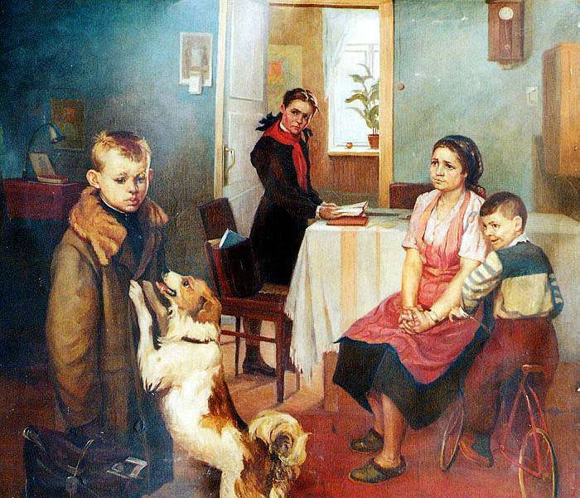
По ту сторону холста
«Опять двойка»

Slide 15
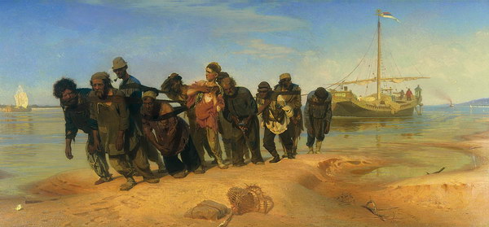
«Бурлаки на Волге»

Slide 16
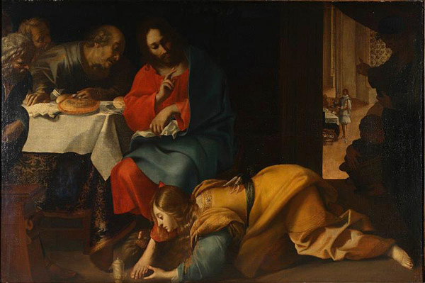
«Христос в доме Симона Фарисея»

Slide 17
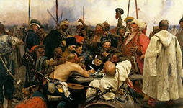
«Запорожцы сочиняют письмо турецкому султану»

Slide 18
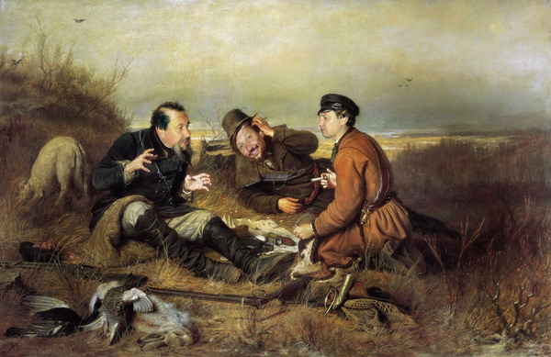
«Отдых на привале»

Slide 19
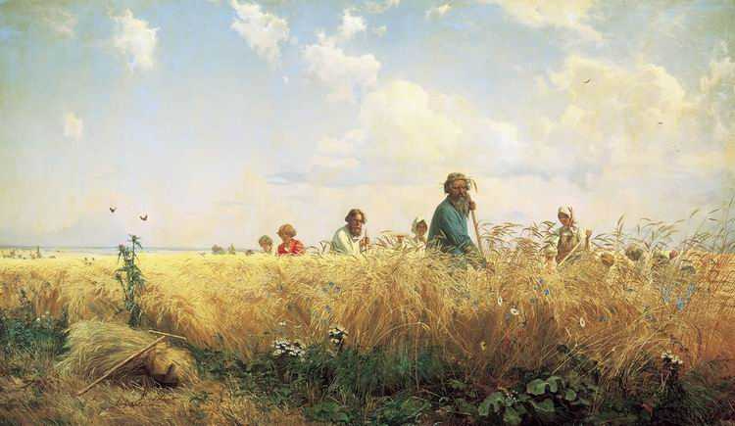
Труд крестьян

